Slide 1
76. rocznica wyzwolenia miasta Oświęcim i byłego niemieckiego nazistowskiego obozu koncentracyjnego i zagłady Auschwitz- Birkenau
„To jest ta trudność dzisiejszych czasów:
ideały, marzenia, piękne oczekiwania
jeszcze się nie zdążą rozwinąć,
a już zostają trafione i totalnie zniszczone
przez najbardziej przerażającą rzeczywistość. „
Anna Frank

Slide 2
Pierwsze dni wojny i okupacji w Oświęcimiu
Już rano 1 września 1939 roku, gdy na Oświęcim spadły pierwsze bomby
zrzucone przez niemieckie lotnictwo,
mieszkańcy miasta doświadczyli okrucieństw II wojny światowej.
Oświęcim był jednym z tych miejsc w Polsce,
które Luftwaffe wzięło na cel w pierwszej kolejności.
Stało się tak ze względu na strategicznie ważny węzeł kolejowy
oraz koszary wojskowe na Zasolu.
W zachowanych relacjach świadków, 1 września rano wstawał piękny, słoneczny dzień. Jednocześnie z zachodu było już słychać złowieszczy huk nadlatujących samolotów.
Jeszcze przed 5 rano nad miastem pojawiły się samoloty z czarnymi krzyżami.
Pierwsze bomby spadły właśnie na dworzec i koszary, w których zginęło kilku żołnierzy.
Ale Niemcy nie oszczędzali także budynków cywilnych.
Po południu bomby spadły obok kościoła parafialnego
pw. Wniebowzięcia Najświętszej Maryi Panny.

Slide 3
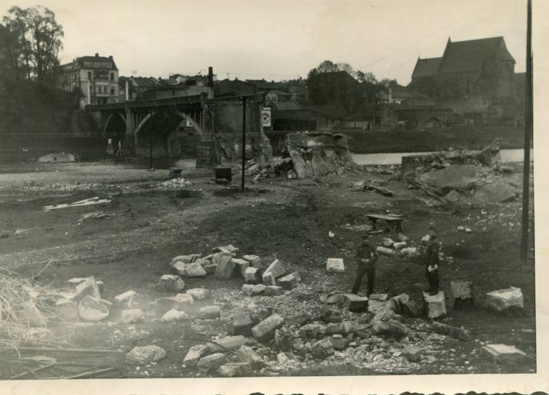
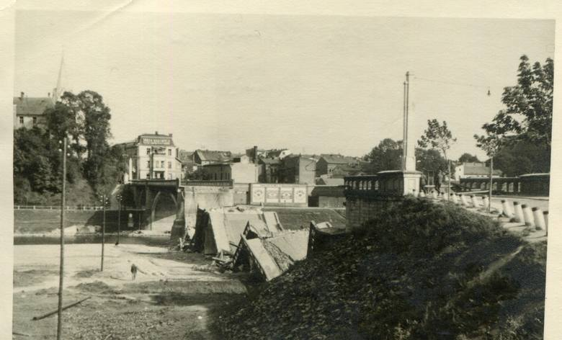
Saperzy Wojska Polskiego,
wycofując się z Oświęcimia wysadzili w powietrze część mostu nad Sołą, chcąc opóźnić marsz wroga.

Slide 4
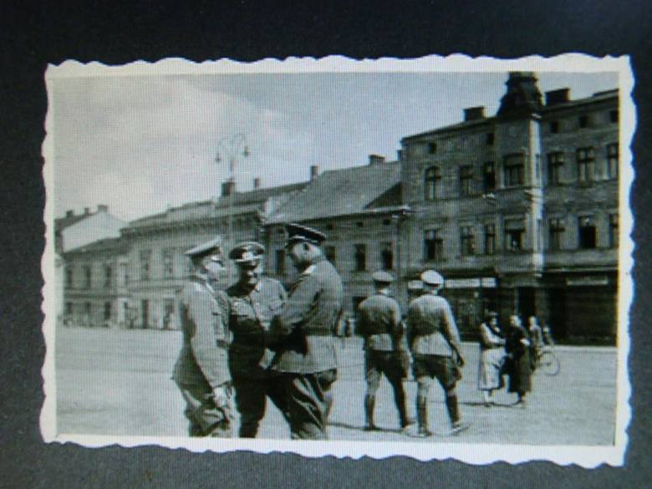
4 września 1939 roku
do Oświęcimia wkroczyli żołnierze
5. Dywizji Pancernej Wehr­machtu.
W ślad za nimi do miasta zaczęły przybywać grupy operacyjne policji politycznej
i służby bezpieczeństwa.
Rozpoczął się ponad pięcioletni okres okupacji,
który całkowicie zmienił oblicze Oświęcimia.
Odtąd na ponad pięć lat okupacji
niemieckie mundury stały się codziennością na ulicach miasta.

Slide 5
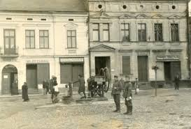
Już tydzień po wkroczeniu do Oświęcimia
okupant nadał miastu niemiecką nazwę Auschwitz.
Oświęcim dekretem Hitlera z 8 października 1939 roku został wcielony do III Rzeszy
i znalazł się administracyjnie w Niemczech,
w powiecie bielskim (Landkreis Bielitz),
rejencji katowickiej (Regierungsbezirk Kattowitz)
i prowincji Górnego Śląska (Provinz Oberschlesien).

Slide 6
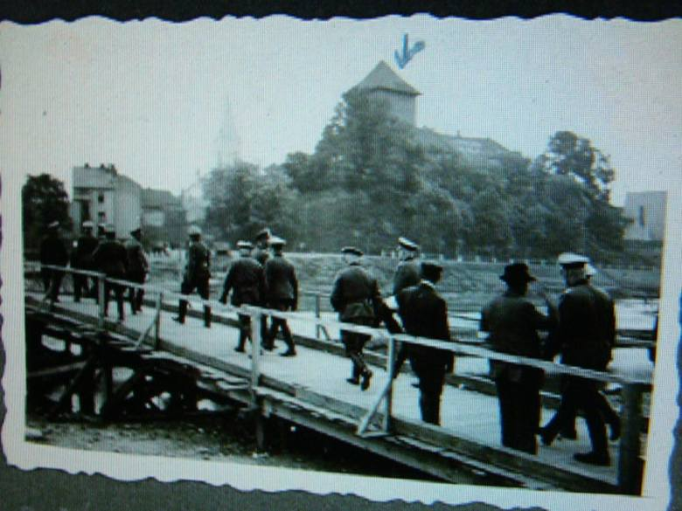
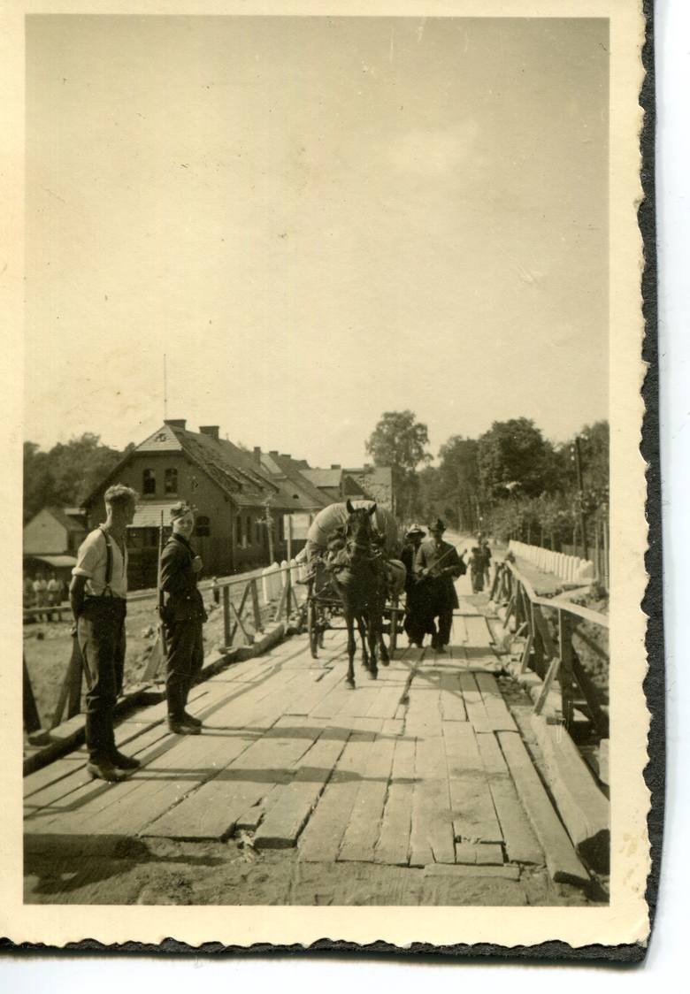
W pierwszych tygodniach wojny
powstała prowizoryczna kładka,
która miała zastąpić nieczynny most.

Slide 7
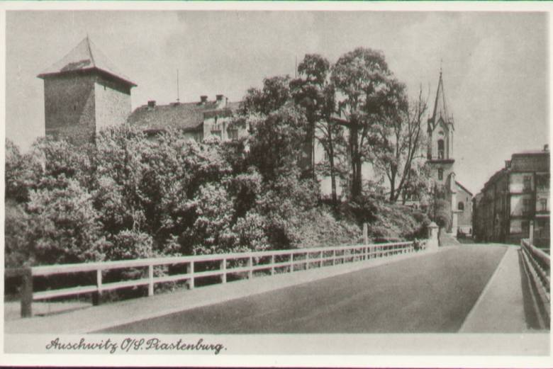
Z czasem Niemcy postanowili odbudować wysadzone przęsła mostu,
ale nie w przedwojennej wersji.
Betonowe ażurowe balustrady zostały zastąpione drewnianymi.

Slide 8
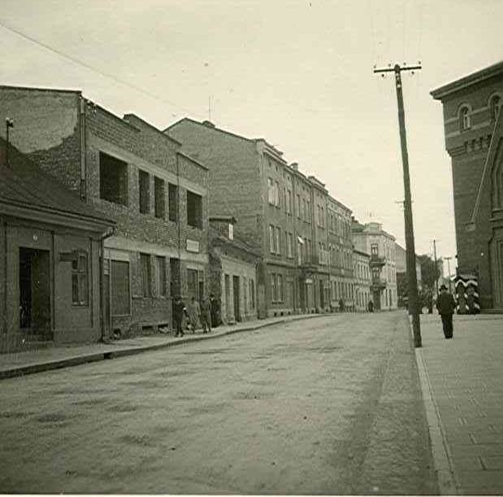
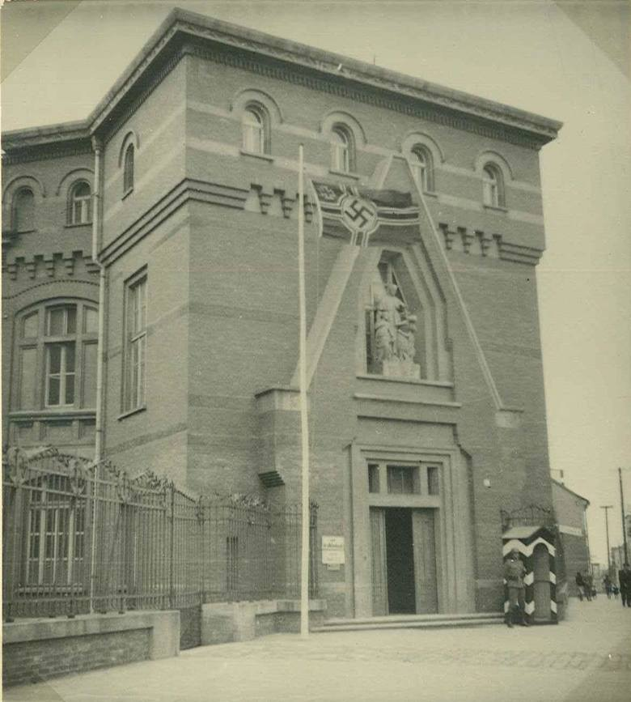
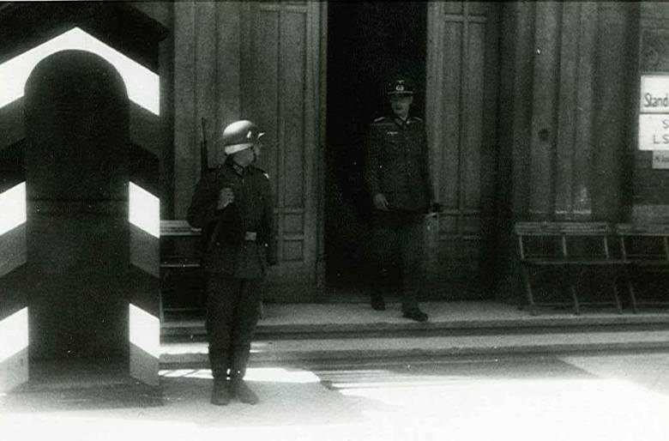
Pod koniec listopada 1939 roku władze niemieckie
przerwały rok szkolny i zamknęły wszystkie szkoły w mieście. Przez cały okres okupacji w Oświęcimiu
polskie dzieci i młodzież były pozbawione nauki.
Od 1940 roku uruchomiono naukę, ale tylko dla dzieci niemieckich osadników
i kupców, którzy coraz liczniej przybywali nad Sołę.
W mieście ustanowiony został niemiecki burmistrz.
W niemieckich rękach znalazły się większe i mniejsze zakłady pracy, banki i kasy. Okupant konfiskował warsztaty rzemieślnicze i usługowe, sklepy i restauracje, lepsze domy i mieszkania.

Slide 9
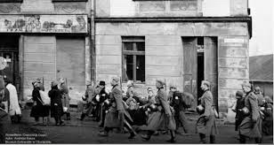
9 marca 1941 r., Niemcy rozpoczęli wysiedlenia do gett
Żydów z Oświęcimia. Pierwszych deportowano do Chrzanowa.
Większość spośród 7-tysięcznej społeczności zginęła w KL Auschwitz.

Slide 10
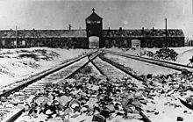
W 1940 roku w dawnych koszarach wojska polskiego władze niemieckie utworzyły obóz koncentracyjny Auschwitz przeznaczony początkowo do osadzania więźniów politycznych i opozycji, głównie Polaków. Rozbudowywany był potem stopniowo w główne miejsce masowej eksterminacji około 1,1 miliona Żydów z całej Europy, a także 140–150 tysięcy Polaków, około 23 tysięcy Romów, około 12 tysięcy jeńców radzieckich oraz ofiar innych narodowości.

Slide 11
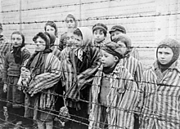
Przed południem w sobotę
27 stycznia 1945 roku,
nastąpiło wyzwolenie miasta Oświęcim oraz obozu zagłady
KL Auschwitz – Birkenau przez wojska radzieckie wchodzące w skład
60 Armii I Frontu Ukraińskiego.
Wyzwolenia doczekało
około 7 tys. więźniów.
W bezpośrednich walkach o wyzwolenie
oświęcimskiego obozu macierzystego (Auschwitz I), obozu w Birkenau (Auschwitz II) i obozu w Monowitz (Auschwitz III) oraz miasta Oświęcim i okolicy, poległo ponad 230 żołnierzy radzieckich, wśród nich dowódca 472 pułku, pułkownik Siemen Lwowicz Biesprozwannyj.
W większości spoczywają oni na cmentarzu miejskim w Oświęcimiu.

